Slide 1
училиште | СОТУ Ѓорѓи Наумов - Битола
наставен предмет | Електронски склопови и уреди
година на изучување | IV-та
струка | Електротехника
oбразовен профил | Електротехничар за електроника и телекомуникации
назив на наставната единица | MMDS широкопојасен безжичен пренос
паралелка | IV-6
реден број на презентација | 5
наставник | Константин Чому

Slide 2
MMDS широкопојасен безжичен пренос
Multichannel Multipoint Distribution Service (MMDS) е безжична радиодифузна комуникациска мрежа што работи во подрачјето на:
ултра-високи фреквенции (UHF)
во дел од радио спектарот помеѓу 2,1 и 2,7 GHz.
MMDS е исто така познат како “безжичен кабел” (анг. wireless cable). Беше замислен како замена за конвенционалната кабловска телевизија со можност за вклучување на телефонски и податочен сообраќај (Интернет).

Slide 3
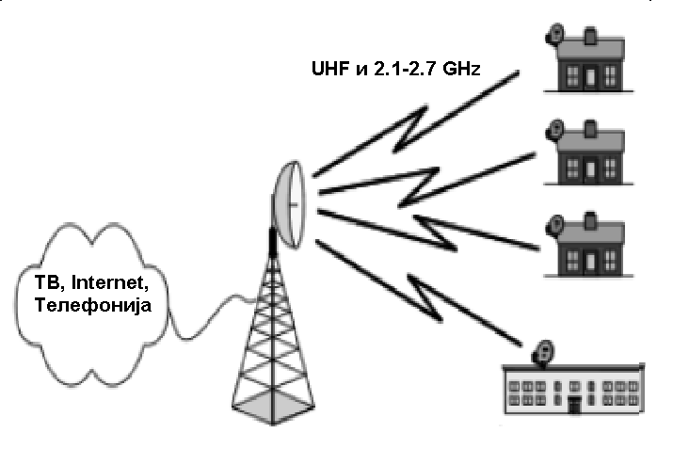
сл.1 – Архитектура на MMDS (Multichannel Multipoint Distribution Service )

Slide 4
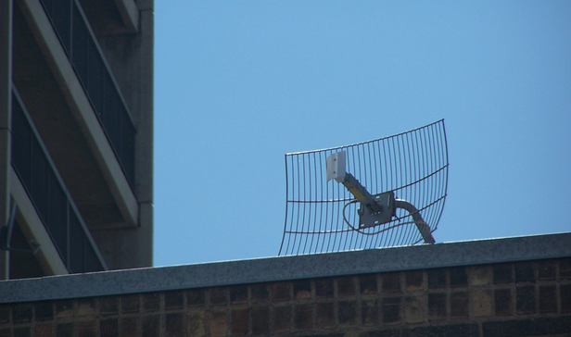
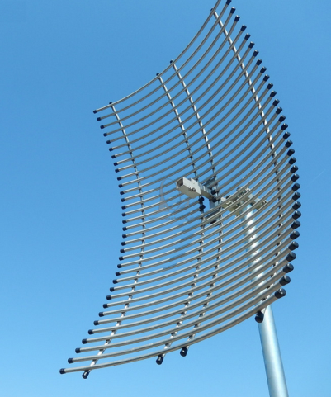
MMDS обично има 99 достапни канали, секој со опсег од 200 MHz
MMDS се распоредува со успех во големи урбани области
Иако овие области веќе имаат услуги со коаксијални или оптички кабли, корисниците користат MMDS бидејќи тој е компроис помеѓу ограничениот опсег на каоаксијалните кабли и поскапото одржување на оптичките кабли
сл.2 – Антени за MMDS (Multichannel Multipoint Distribution Service )

Slide 5
MMDS предавателот се става во близина на највисоката топографска точка во областа предвидената за покривање, а преносот бара оптичка видливост (анг. line-of-sight)
MMDS предавател со средна моќност може да покрие подрачје со радиус до 100-тина километри на рамен терен (значително помалку во ридско или планинско подрачје)
Секој претплатник е опремен со мала антена, заедно со конвертор што стои покрај ТВ приемникот

Slide 6
Опсегот на MMDS има простор за неколку десетици аналогни и дигитални видео канали, заедно со теснопојасни канали што можат да ги користат претплатниците за пренос нa податоци
Теснопојасните канали првично беа наменети за образовни услуги (т.н. безжични училници). Тоа имаше одреден успех, но корисниците повеќе претпочита да ги користат за Интернет или телефонија

Slide 7
Благодарност за вниманието

